Slide 1

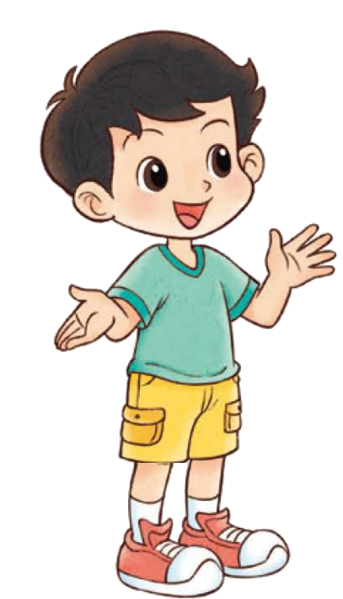
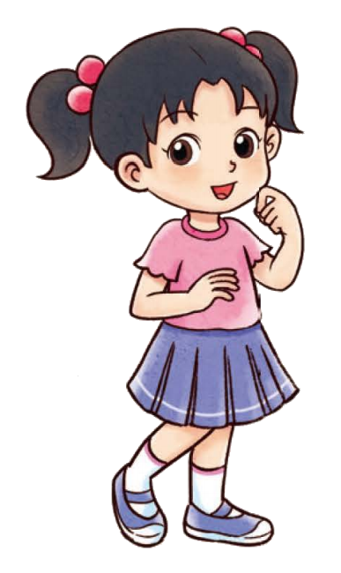
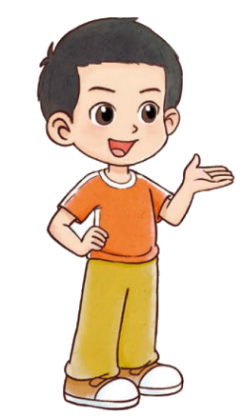
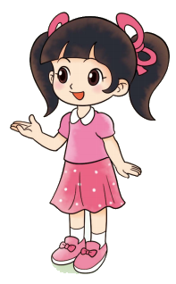
三年级上册 综合实践 记录我们的校园
美丽的校园
Notes:
课题页，

Slide 2
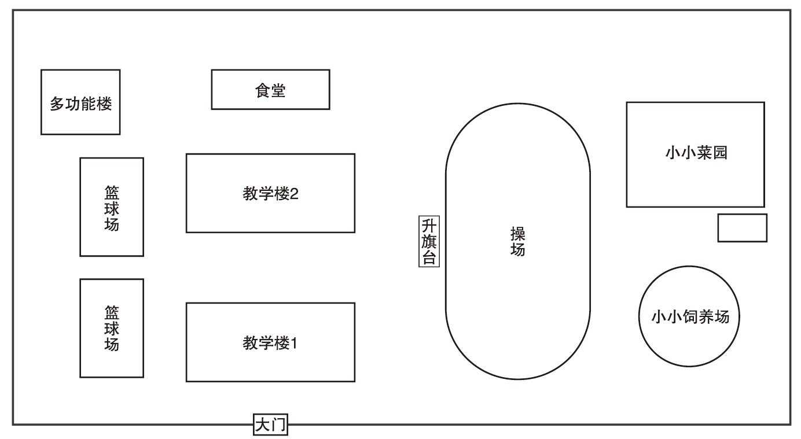
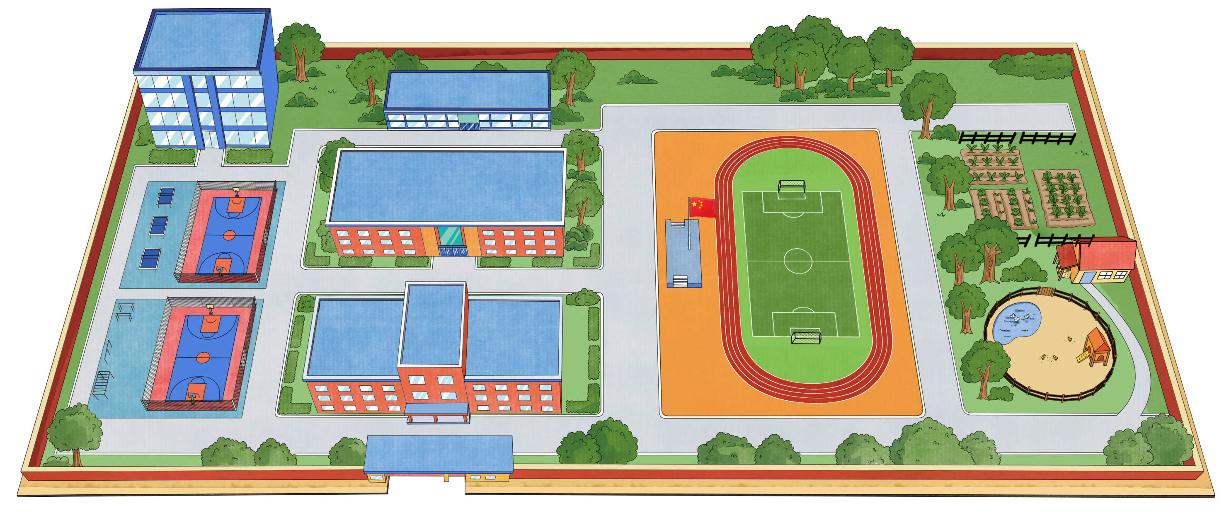
我们在美丽的校园里学习、参加各种各样的活动……你了解自己的校园吗？
你最喜欢校园的
什么地方？

Slide 3
活动任务
＞＞＞＞
活动任务
＞＞＞＞
记录校园里各个方向都有什么，并介绍你最喜欢的一个地方。
这个任务让我们做什么？怎样才能完成这个任务？

Slide 4
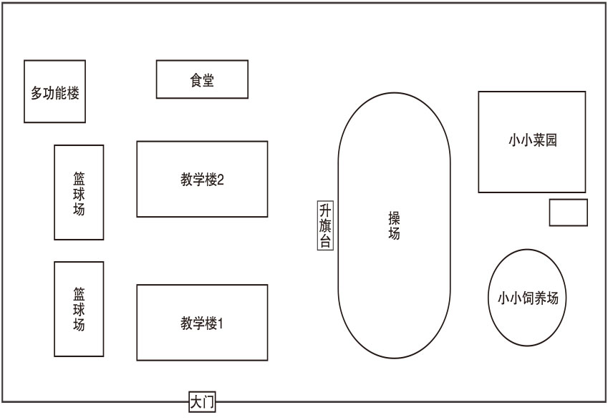
校园里各个方向都有什么？你能试着记录一下吗？
活动提示：
1. 观察与记录：借助之前学过的四个方向和观察经验，观察校园各个方向都有
什么 ？在学习单上记录下来。
2. 思考与交流：如何记录的？是否恰当？

Slide 5
记录过程中你遇到了哪些困难？与同伴交流。
没有标出东、南、西、北四个方向，不方便介绍校园了。
不是正好在东、南、西、北四个方向的建筑怎样记录？怎样介绍呢？

Slide 6
活动任务
＞＞＞＞
活动任务
＞＞＞＞
记录校园里各个方向都有什么，并介绍你最喜欢的一个地方。
要完成活动任务，需要解决哪些问题？
除了东、南、西、北基本方向以外，如果一个事物在东和南之间，要如何描述和记录？
怎样能把校园里的实际方向与记录单上的方向对应上，保证不会弄错？

Slide 7
你有什么收获？

